Slide 1
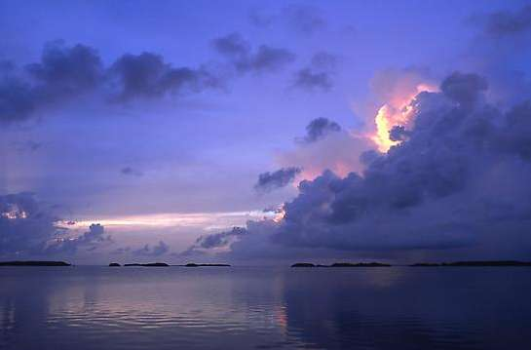




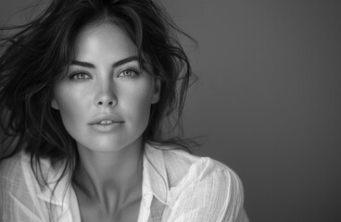



Querría
no
desearos
Y no puedo desamaros
aunque me aparto de veros,
que si pienso en no quereros
tanto me pena desearos
que me olvido de olvidaros.
Y desear no quereros,
mas, si me aparto de veros,
tanto me pena desearos
que me olvido de olvidaros.
Si os demando galardón
en pago de mis servicios,
tu por beneficios
pena, dolor y pasión,
por más desconsolación.
jrvg
jrvallegomez@outlook.es

Slide 2







¿Te ha gustado?
Puedes ver más entrando
Aquí
Además puedes recibir powerpoints en tu correo electrónico suscribiéndote aquí:
…

